Slide 1
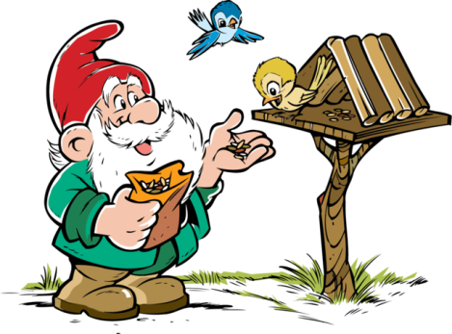
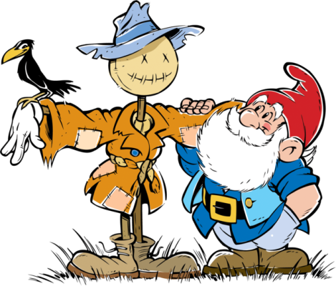
« В гостях у гномов »
Тренажёр – игра
по теме
«Падеж имён
существительных»
(паззлы)

Slide 2
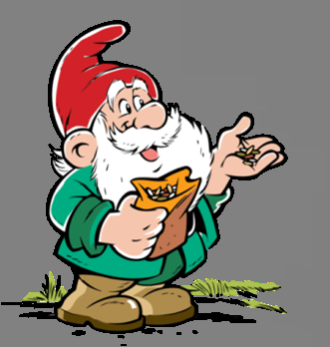
Выбирай картинку и играй. Удачи!

Slide 3
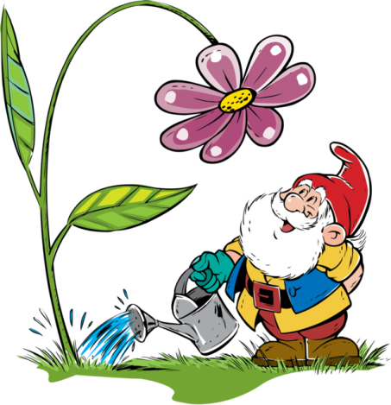
Используемые материалы
http://forum.materinstvo.ru/index.php?showtopic=815726&st=980 - отрисовки гномов (к отрисовкам добавлен фон)
http://masterslide.ru/ - шаблоны слайдов с паззлами в векторе

